Slide 1
WELKOM
op de OUDERAVOND
van KLAS 4 BB/KB
25 september 2023
I. Barmentloo - de Boer, decaan

Slide 2
Programma
Loopbaan Oriëntatie en Begeleiding (LOB) in Vmbo 4
Doel LOB dit schooljaar
Aanmelden
OC &W, welke wetten zijn er op dit gebied?
Kiezen en het tienerbrein
Na het Vmbo
Financiën
Wat doen wij?
Wat kunt u doen?
LOB in het Programma voor Toetsing en Afsluiting

Slide 3
De belangrijkste doel LOB dit schooljaar:
De keuze voor een vervolgopleiding (Mbo of Havo)
Vóór 1 april aanmelden bij een Mbo
Iedereen moet dit zelf regelen!

Slide 5
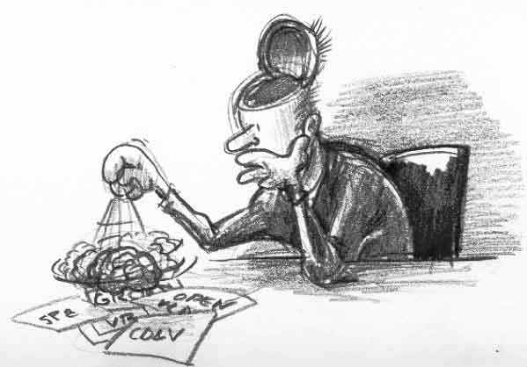
U kunt zich voorstellen… dat geeft kopzorgen

Slide 6
Kies iets wat je leuk vindt
en
wat bij je past!

Slide 7
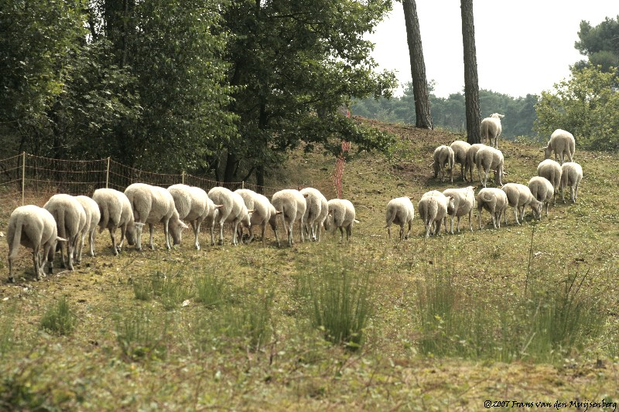
Een eigen keuze?
Notes:
En we zagen te vaak dat keuzes op de volgende manier werden gemaakt
7

Slide 8
Het Tienerbrein
Kan minder goed afwegingen maken.
kan de gevolgen van handelen niet overzien.
12 jaar ?....pas met 24 jaar uitontwikkeld!!!
Kiezen voor hier en nu gaat vrij goed.
keuzes op langere termijn kunnen ze nog niet goed overzien.
Prioriteiten stellen en plannen is moeilijk.
Emotie voert de boventoon.

Slide 9

Ouders spelen een heel belangrijke rol bij de beroepskeuze!

Slide 10
Mogelijkheden na het Vmbo
Mbo niveau 2, 3 of 4
Bij géén diploma niveau 1: Entree-onderwijs.
Meer info straks hierover bij de leerlingcoach.

Slide 11

20% van de leerlingen verandert van studiekeuze in het eerste jaar van het Mbo

Slide 12

Het keuzeproces
Fase 1: Oriënteren
- o.a. testen maken, filmpjes kijken, onderwijsbeurs, lijstjes
maken, keuzevakken volgen, algemene voorlichting bezoeken
Fase 2: Verkennen
o.a. open dagen bezoeken, informatie opzoeken, ouders
raadplegen, gesprekken, vergelijken, wat kun je ermee in de toekomst
Fase 3: Verdiepen
o.a. meelopen op de opleiding, beroepenonderzoek,
kritisch zijn/ past de opleiding bij mij?, we school?
Fase 4: De knoop doorhakken
o.a. laatste doorslaggevende LOB-gesprek, aanmelden,
MBO-check, intake oefenen.

Slide 13
De leerplichtwet
Wat staat er in ?
- tot je 18e naar school
- behalen van een startkwalificatie.
(Mbo-2, Havo of Vwo)
Mogelijkheden in Mbo:
- 5 dagen per week naar school (BOL)
- combinatie van leren en werken (BBL)

Slide 14
Hoe regel je de aanmelding?
Vóór 1 april, bij bijzondere opleidingen eerder
Via de website van de Mbo > gewenste opleiding > aanmelden
Je mag je voor meerder opleidingen aanmelden. Wel afmelden als je weet dat je de opleiding niet gaat doen.
DigiD nodig
- ruim een maand van tevoren aanvragen via www.digid.nl
- alleen als je geen BSN-nummer hebt kan het anders
Let op extra toelatingseisen en max. aantal studenten (=numerus fixus). Dan eerder aanmelden.

Slide 15
Wet op het Toelatingsrecht
Alle leerlingen moeten worden toegelaten tot de Mbo-opleiding van hun keuze. Ze moeten dan wel voldoen aan de toelatingseisen en deelnemen aan de kennismakingsactiviteit.
Uitzonderingen:
- opleidingen waar speciale toelatingseisen gelden.
- opleidingen met een numerus fixus.
Bindend studieadvies in eerste leerjaar (BSA)

Slide 16
Financiën: Hoe betaal je de studie?
Tot 18 jaar: Studenten kunnen een OV-reisproduct aanvragen.
Zie www.duo.nl (duurt 3 maanden) dus in mei/juni
Vanaf 18 jaar is er ook:
- een basisbeurs
- aanvullende beurs
Op niv. 1 en 2 is bovenstaande een gift. Op niv. 3 en 4 een lening. Deze wordt omgezet in een gift na behalen diploma)
Vanaf 18 jaar is en studentenlening is mogelijk. Wel altijd terugbetalen.
Zie voor meer informatie: ouder- informatieboekje

Slide 17
Wat doet de school?
“Hallo Mbo” les door de decaan (sept. okt.)
Bezoek Onderwijsbeurs Zwolle op vr. 6 oktober
Lob-gesprekken met leerlingcoach / Lob-begeleider en indien nodig de decaan
Keuzebegeleidingslessen door de leerlingcoach
Profielwerkstuk- en Lob-begeleiding
Begeleiden bij opgave meeloopdagen Mbo (kan vanaf 30 okt.)
Decanenkast met folders: Informatie over opleidingen/open dagen / meeloopdagen. Posters opleidingen op buitenkant lift in de hal.
Interessetesten (zie informatieboekje)
De school meldt de leerling niet aan. Dit moet vóór 1 april 2024 (soms eerder: auditie, test, portfolio)

Slide 18
Meelopen op het Mbo (2 of 3 keer)
www.bezoekmbo.nl
Drenthe college, Alfa Groningen, Noorderpoort,
Menso Alting en AOC Terra
www.meelopenmbo.nl
Alfa Hoogeveen, Deltion Zwolle, Landstede
Zwolle en Drenthe college Meppel
Zelf regelen vanaf 30 oktober. Doorgeven op school.

Slide 19
Wat kunt u doen?
Aansluiten bij waar uw kind zit in het keuzeproces.
Vraag aan uw kind wat u kunt doen voor uw kind
Samen open dagen bezoeken
Er komt een opendagen kalender op website van de school
Meelopen op het Mbo/Havo, stimuleren uw kind om zich op te geven
Gesprek met zoon/dochter
Contact opnemen met leerlingcoach/decaan als u er niet uitkomt
Gesprek aanvragen op school als het nodig is.
Helpen met: “Op tijd aanmelden”.
Helpen met aanvragen OV-reisproduct bij www.duo.nl (duurt 3 mnd)

Slide 20
LOB en het Programma voor Toetsing en Afsluiting (PTA)
Alle activiteiten en LOB gesprekken worden door de leerling bijgehouden in het digitaal loopbaandossier.
Dit moet naar behoren zijn ingevuld.
Leerling loopt stage en maakt stageopdrachten
Leerlingen maken een profielwerkstuk of beroepenonderzoek
Leerling voert LOB-gesprekken over zijn LOB-traject en ontwikkelt zo zijn loopbaancompetenties
LOB moet voldoende zijn om aan het examen te kunnen deelnemen.

Slide 21
Bent u thuis en heeft u nog vragen?
U kunt voor vragen en afspraken mailen naar
mevr. I. Barmentloo-de Boer
bao@csvvg.eu

